Slide 1
외국인 입도 관광객 소비 추이 분석 장기 리포트 (2017 ~ 2019)

Slide 2
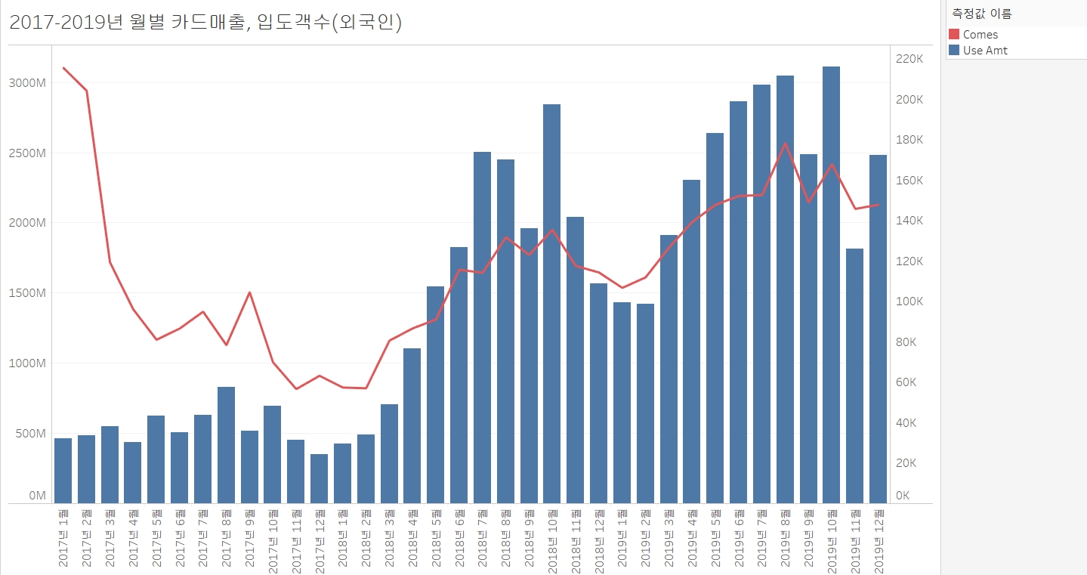
2017-2019(3년간) 외국인 관광객들의 입도현황 및 카드 사용 추이를 알아볼까요?
외국인 카드매출 사용량 및 입도객 수
2017년 3월부터 중국인 입도객 수가 크게 감소하면서 외국인 전체 입도객 수가 줄어들었습니다.
하지만, 2018년 2019년 제주도를 방문하는 외국인 관광객 수가 회복세에 들어간 것으로 보입니다.
이와 비례하게 카드 매출액도 변화하는 것을 확인할 수 있습니다.

Slide 3
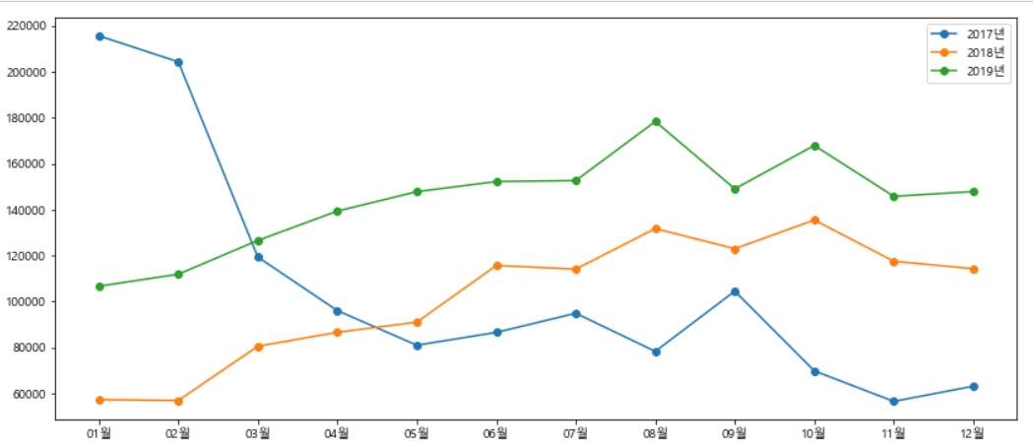
2017-2019(3년간) 외국인 관광객들의 입도현황을 자세하게 비교해 볼까요?
K로 단위변경
(2017-2019) 외국인 입도객 비교 그래프
2017년에는 2월 이후로 중국인 관광객 수의 감소로 입도객 수가 크게 감소한 것을 확인할 수 있습니다.
반면, 2018-2019년은 입도객 수가 전반적으로 증가 추세이며 11월-12월은 동일하게 하락세를 보이고 있습니다.
2017년 1월, 2월 만큼은 아니지만, 2019년에는 전년 대비 많은 외국인 관광객들이 제주도에 입도했습니다.

Slide 4
읍면동별 제주도민 카드소비율이 높은 지역을 알아볼까요?
1위 연동 지역은 “호텔업”과 “기타 갬블링 및 배팅업” 그리고 “면세점”, “건강보조식 소매품” 업종이 큰 비중을 차지하고 있습니다.
2위 노형동 지역은 “기타 대형 종합 소매업”에서 가장 큰 비중을 차지하고 있습니다.
3위 용담이동 지역은 “면세점”과 “화장품 및 방향제 소매업”에서 소비가 이루어지고 있습니다.
이렇게 17년도부터 19년도까지 동일하게 연동, 노형동, 용담이동 순으로 높은 소비율을 보이고 있으나,
연도별 업종순위는 차이를 보이고 있습니다.
1위 연동에서는 17년도 호텔, 카지노, 면세점에서 큰 소비량을 보였으나 18년도 면세점에서의 소비가 줄어들고 건강보조식품의 소비가 크게 증가했습니다. 19년도에는 카지노 소비가 늘면서 카지노, 호텔, 건강보조식품이 비슷하게 이루어졌습니다.
2위 노형동에서는 17,18,19년도 대형종합소매업에서 가장 소비가 많이 이루어졌으며 17년도 휴양콘도의 소비가 꽤 있었지만 18,19년도에는 많이 줄었고 반면, 19년도에 화장품 및 방향제 소비량이 늘었습니다.
3위 용담이동에서는 17년도 대부분 면세소비가 일어났지만 18,19년도에 화장품 및 방향제 소매업이 크게 증가했습니다.

Slide 5
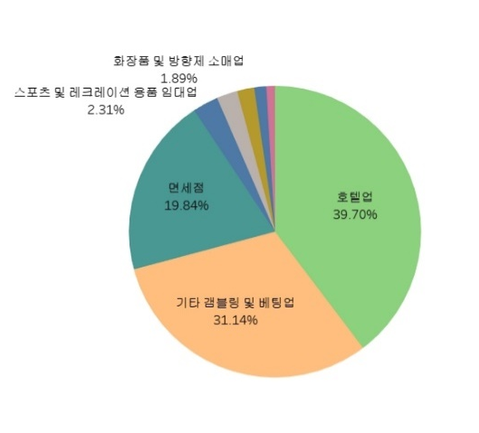
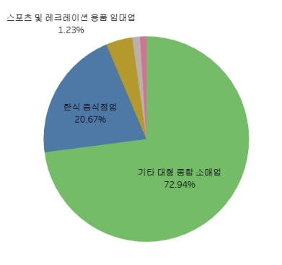
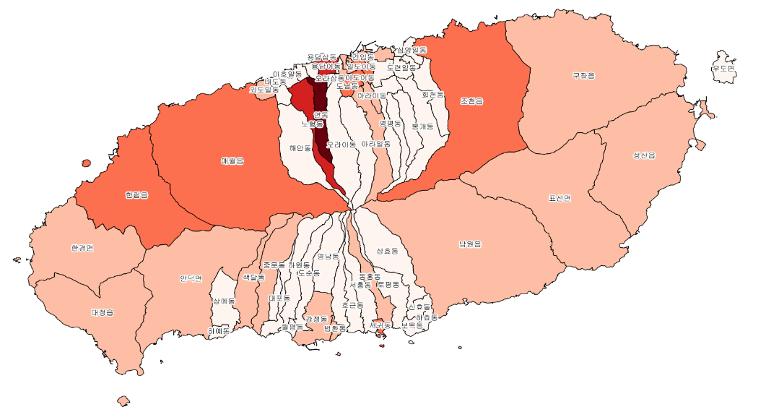
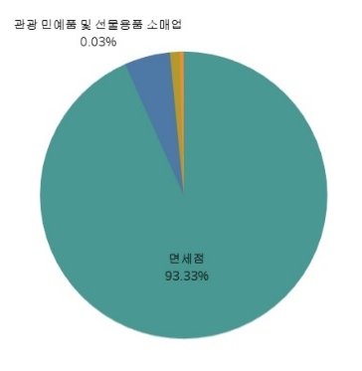
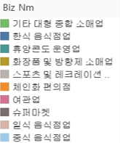

제주도에 방문한 외국인 관광객들은 어느 지역에서 많은 카드소비량을 보이는지, 어느 나라에서 주로 방문하였는지 확인해 볼까요?
먼저, 2017년 부터 확인해보아요.
2017년 카드 소비 매출 읍면동 TOP10
읍면동 | 카드매출 비율 | 읍면동 | 카드매출 비율
연동 | 11.5% | 6.애월읍 | 4.1%
2. 노형동 | 8.0% | 7.서귀동 | 3.7%
3. 용담이동 | 7.6% | 8.한림읍 | 3.4%
4.이도이동 | 4.3% | 9.조천읍 | 2.9%
5.일도이동 | 4.1% | 10.도남동 | 2.8%
1.연동
2.노형동
3.용담이동

Slide 6
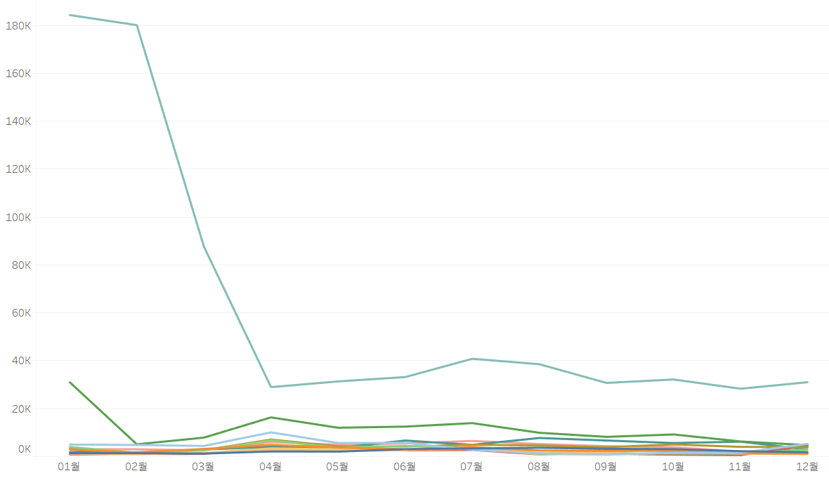
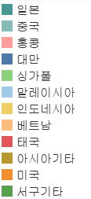
2017년 국적별 외국인 방문객
2017년 1분기에 중국인 관광객이 많았지만 4월 부터 급격하게 줄었습니다.

Slide 7
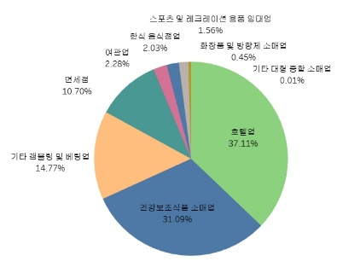
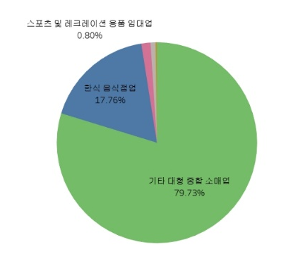
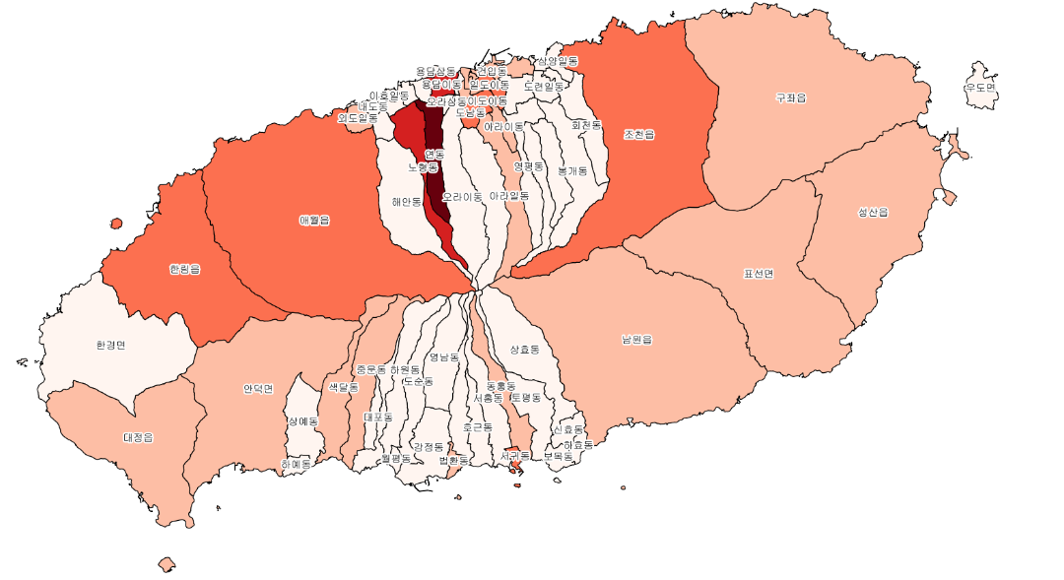
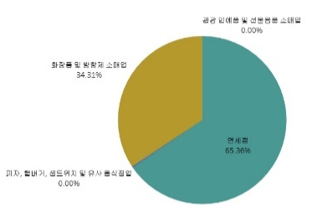
이번엔 2018년 카드 매출액 상위 읍면동을 살펴보아요.
2018년 카드 소비 매출 읍면동 TOP10
읍면동 | 카드매출 비율 | 읍면동 | 카드매출 비율
연동 | 11.5% | 6.애월읍 | 4.0%
2. 노형동 | 7.9% | 7.서귀동 | 3.7%
3. 용담이동 | 7.8% | 8.한림읍 | 3.4%
4.이도이동 | 4.2% | 9.조천읍 | 2.9%
5.일도이동 | 4.0% | 10.도남동 | 2.7%
1.연동
2.노형동
3.용담이동

Slide 8
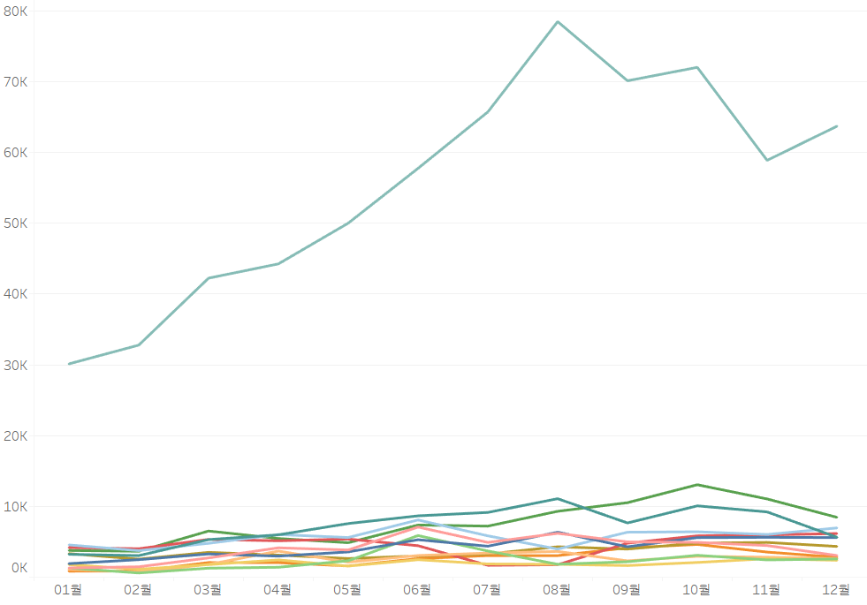
2018년 국적별 외국인 방문객
전년도에 비해 외국인 관광객들이 연동에서 “기타 겜블링 및 배팅업”보다 “건강보조식품 소매업”에서 많은
소비를 보이는 것을 확인할 수 있네요~
용담이동은 “화장품 및 방향제 소매업”이 급증하고 있습니다.
2018년 부터 중국인 관광객이 다시 크게(30백만명~80백만명 가량) 상승했으며 8월에 최고점을 보이고 있습니다.

Slide 9
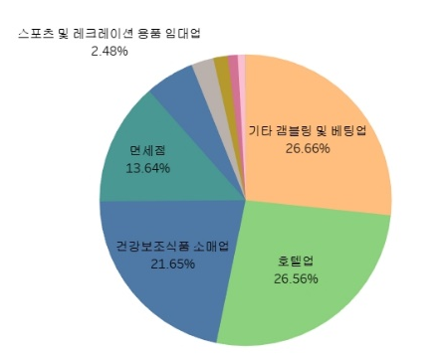
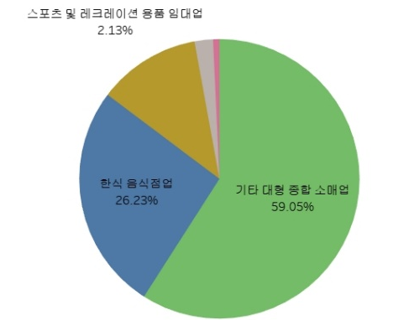

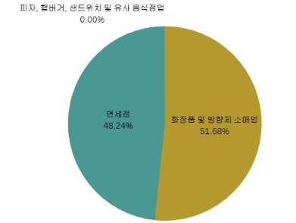
이번엔 2019년 카드 매출액 상위 읍면동을 살펴보아요.
2019년 카드 소비 매출 읍면동 TOP10
읍면동 | 카드매출 비율 | 읍면동 | 카드매출 비율
연동 | 11.0% | 6.애월읍 | 4.0%
2. 노형동 | 7.9% | 7.서귀동 | 3.7%
3. 용담이동 | 7.8% | 8.한림읍 | 3.4%
4.이도이동 | 4.2% | 9.조천읍 | 2.9%
5.일도이동 | 4.0% | 10.도남동 | 2.7%
1.연동
2.노형동
3.용담이동

Slide 10
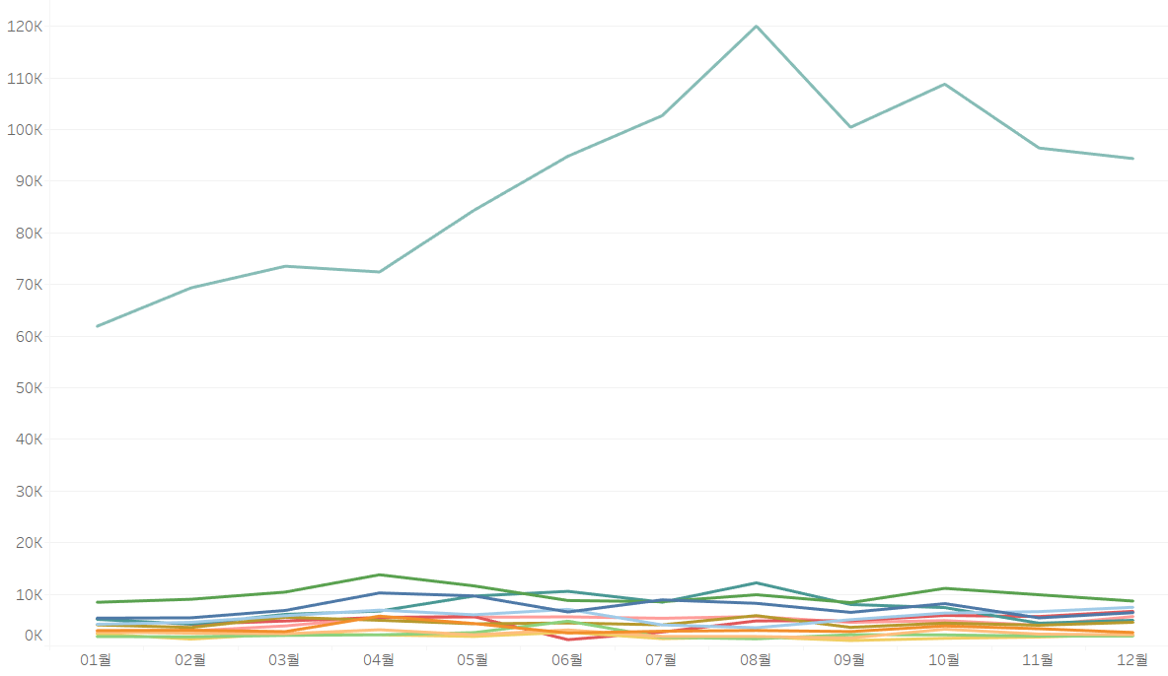
2019년 국적별 외국인 방문객
연동에서 17년, 18년 꾸준히 1위를 유지하던 호텔업이 이번엔 2위,
전년 3위였던 “기타 겜블링 및 배팅업”이 1위를 차지했네요.
외국인 읍면동 소비량 3위를 차지한 용담이동도 1위를 차지하던 “면세점”을 제치고 “화장품 및 방향제 소매업”이 가장 높은 매출액을 차지했습니다.
2019년은 2018년과 비슷한 추이를 보이고 있네요.
그래도 전년 대비 더 많은 중국인 관광객이 방문하는 것을 확인 할 수 있습니다.
하지만 아직 2017년 1월, 2월 중국인 관광객이 180백만명을 넘어서던 때 보다는 낮은 추이를 보이고 있네요.

Slide 11
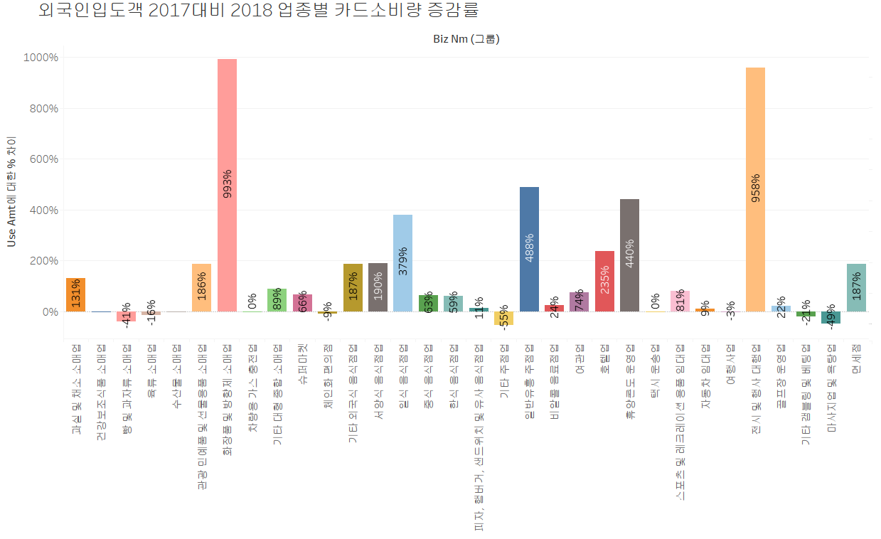
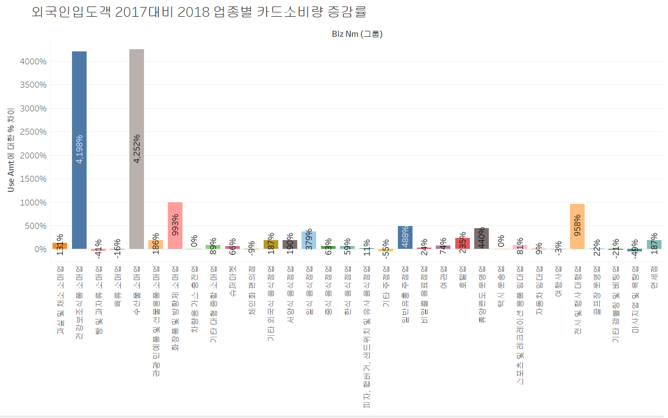
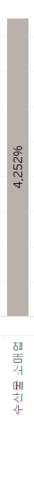
2017년 대비 2018년 “건강보조식품 소매업”과 “수산물 소매업“이 크게 증가하였습니다.
소
매
업
음
식
점
및
주
점
업
숙
박
업
운
송
업
임
대
업
서비스업
오
락
욕탕/마사지업
면
세
점

Slide 12

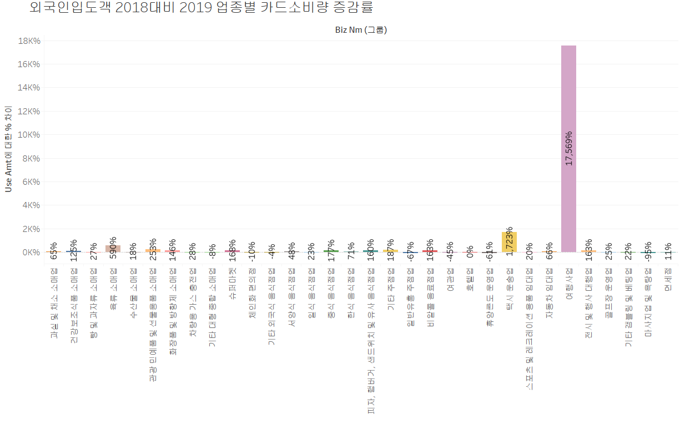
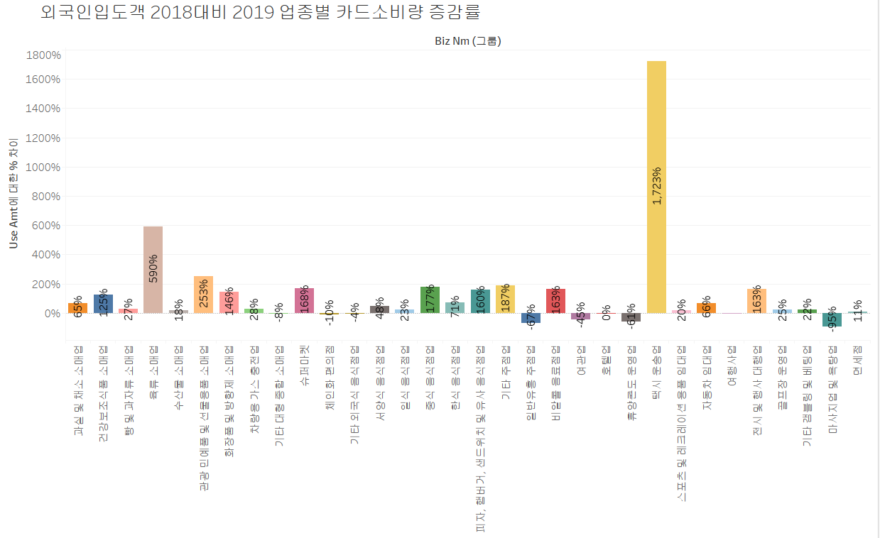
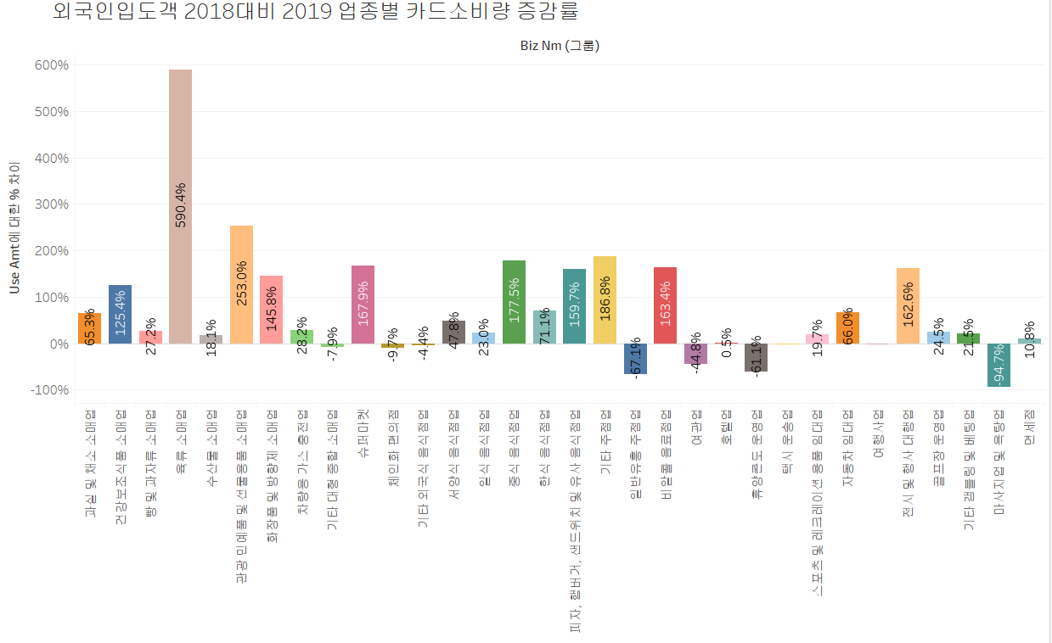
2018 대비 2019년 “여행사업“이 크게 증가하였습니다.
소
매
업
음
식
점
및
주
점
업
숙
박
업
운
송
업
임
대
업
서비스업
오
락
욕탕/마사지업
면
세
점

